Slide 1
Concepte și aplicații în Vederea Artificială
Bogdan Alexe Radu Ionescu
Curs opțional
anul III, secția Informatică, semestrul I, 2020-2021
bogdan.alexe@fmi.unibuc.ro
raducu.ionescu@gmail.com

Slide 2
Cursul trecut
Aspecte organizatorice legate de cursul de VA
Ce este VA?
Aplicații de succes în VA
Structura cursului de VA
Bibiliografie

Slide 3


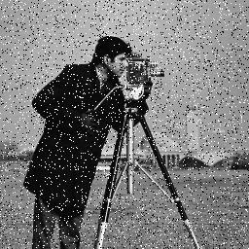

Cursul de azi
Formarea imaginilor
Prima temă
Diverse modele pentru zgomot în imagini
salt and pepper, impuls
Gaussian (normal)
Filtrarea liniară
corelație, convoluție
filtre: de medie, Gaussian, accentuare
aplicație: imagini hibrid
impuls
normal
“salt and pepper”
imagine originală
Filtrarea neliniară
filtrul median

Slide 4
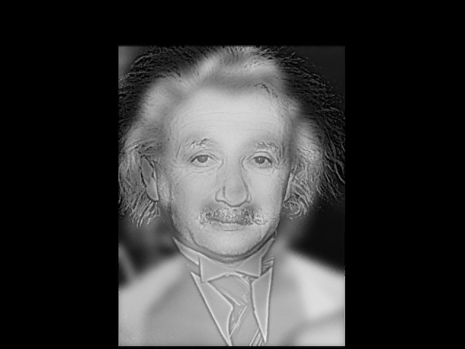
Applicație: Imagini hibrid

Slide 5
Formarea imaginilor

Slide 6

Formarea imaginilor
sursă de lumină
cameră
- analogică
- digitală
imagine = proiecția luminii reflectate de pe obiect
obiect
Slide adaptat după Derek Hoiem

Slide 7
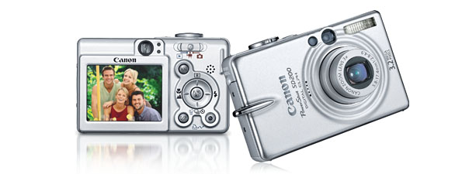
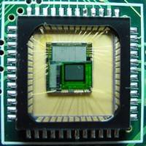
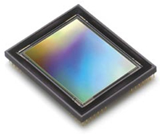
Camere digitale
http://electronics.howstuffworks.com/digital-camera.htm
Senzori de imagine:
CMOS ( complementary metal oxide conductor)
CCD (charge couple device)
CMOS
CCD
Slide adaptat după Steve Seitz

Slide 8

Imagini digitale
Imagine proiectată pe senzorul de imagine
Imagine rezultată în urma discretizării
eşantionare - discretizează spațiul în pixeli
cuantizare - discretizează luminozitatea
Imagine digitală = matrice bidimensională; elementele ei se numesc pixeli (pixel = picture element)
Slide adaptat după Derek Hoiem

Slide 9
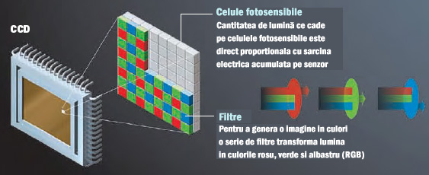
Imagini digitale color
Senzor de imagine
Filtru Bayer

Slide 10
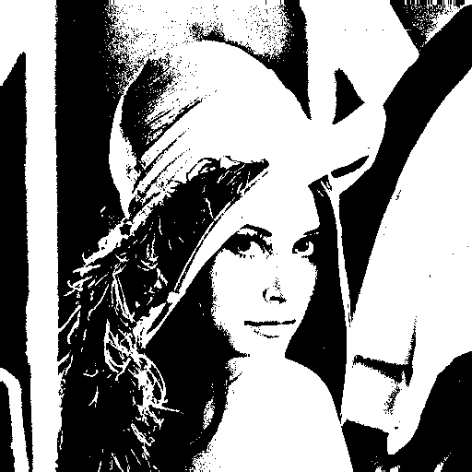


Tipuri de imagini digitale
Grayscale
(tonuri de gri)
Binare
Color
Luminozitate | negru, alb | tonuri de gri | R G B
Valori | {0,1} | {0, … , 255} | {0, …,255}³
Culori | negru - 0, alb - 1 | negru - 0, gri - 128, alb - 255 | (255,0,0), (0,255,0), (0,0,255), (0,0,0),(255,255,255), (255,255,0), (255,125,0), (0,255,255), (255,0,255)
Memorie/pixel | 1 bit/pixel | 8 biți/pixel | 24 biți/pixel

Slide 11
RGB2GRAY
Grayscale
(tonuri de gri)
Color
gray = 0.2989 * R + 0.5870 * G + 0.1140 * B
coeficienți determinați pe
baza percepției vizuale umane
https://en.wikipedia.org/wiki/Color_vision

Slide 12
Imagini privite ca funcții
Imaginea , - intensitatea la (x,y)
Imagini color:
(interval + intensitate mărginite)
Slide adaptat după Steve Seitz

Slide 13
Imagini digitale
I - matrice 2D cu valori întregi
Intensități {0, 1, …, 255}
luminozitate 0 = negru
luminozitate 255 = alb
Slide adaptat după Steve Seitz

Slide 14
Tema 1
termen limită pentru prima temă: duminică, 8 noiembrie!
e nevoie de cunoștințe de procesarea imaginilor + programare (orice limbaj de programare este admis) ☺

Slide 15
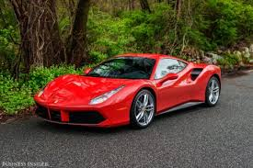
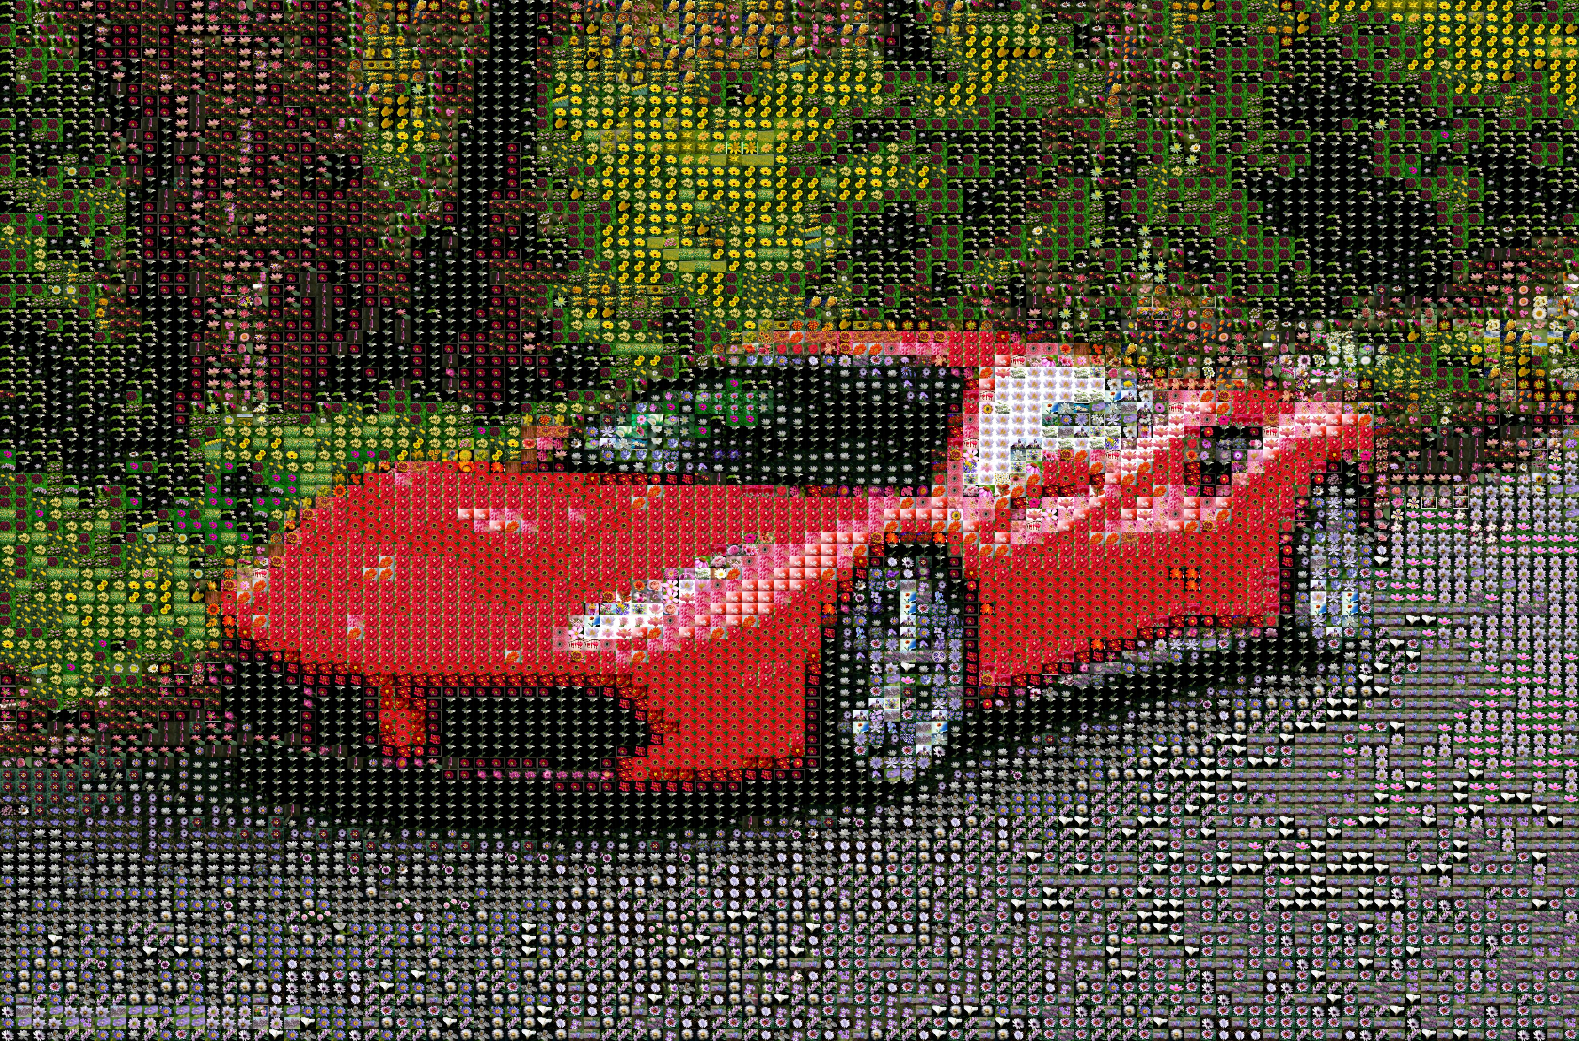
Imagini mozaic
imagine de referință
colectie de imagini (piese)
de dimensiuni reduse
28 x 40 pixeli
algoritm codat de voi
imagine mozaic

Slide 19
Algoritm
Input:
imagine de referință
colecție de imagini (piese) 500 de piese a 28 x 40 pixeli
număr piese în lățime ale mozaicului (implicit = 100)
1
2
100

Slide 20
Algoritm – varianta 1
Pași:
determină înălțimea mozaicului:
păstrează proporția (aspect ratio) imaginii de referință inițiale
multiplu de înălțimea unei piese
adaugă piese în mozaic pe un grid (caroiaj): aplică un criteriu pentru a selecta piesa care se potrivește cel mai bine într-o poziție:
aleator (alegem piesele întâmplător)
culoarea medie cea mai apropiată (cea mai mica distanță euclidiană)
1
2
100
x

Slide 21
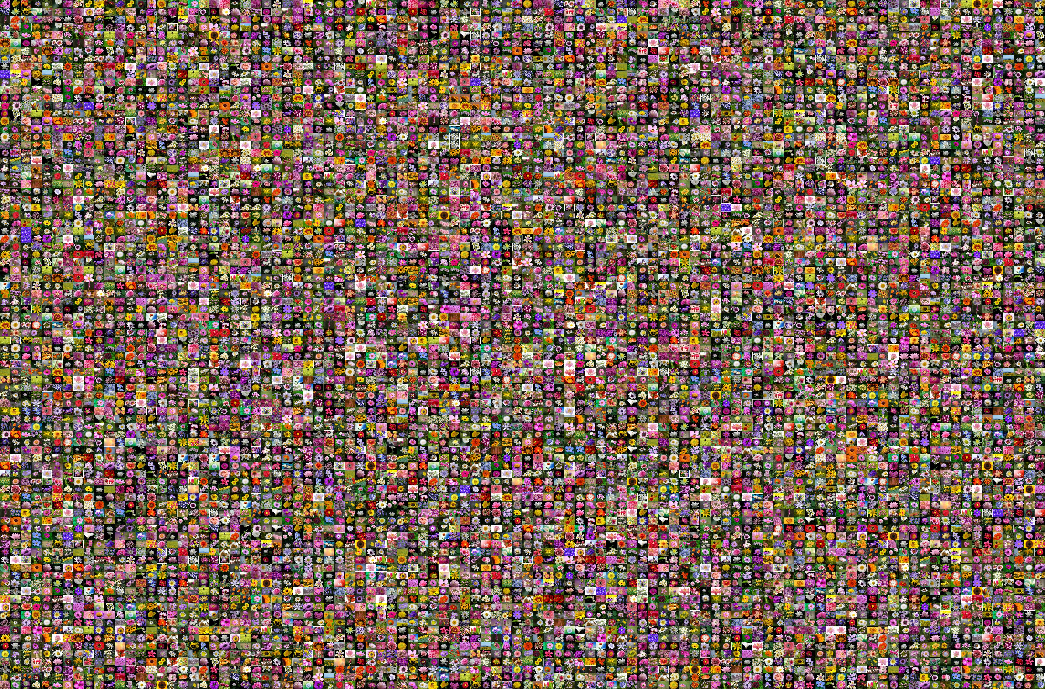
Criterii
aleator: alegem piesele la întâmplare, considerând că orice piesă la fel de bună ca cealaltă în orice poziție
imagine de referinta
imagine mozaic

Slide 22
Criterii
culoarea medie cea mai apropiată:
calculăm culoarea medie a pixelilor din blocul de înlocuit din imaginea de referință redimensionată;
culoarea medie este un triplet (r_{medie}, g_{medie}, b_{medie}) pentru imagini color sau un scalar i_{medie} pentru imagini gri;
calculăm culoarea medie a pixelilor din fiecare piesă;
calculăm cea mai apropiată (distanța euclidiană cea mai mică) culoare medie a unui piese de culoarea medie a blocului;
înlocuim blocul cu piesa aleasă.

Slide 23
Criterii
culoarea medie cea mai apropiată
imagine de referinta
imagine mozaic

Slide 24
Criterii
culoarea medie cea mai apropiată
imagine de referinta
imagine mozaic

Slide 26
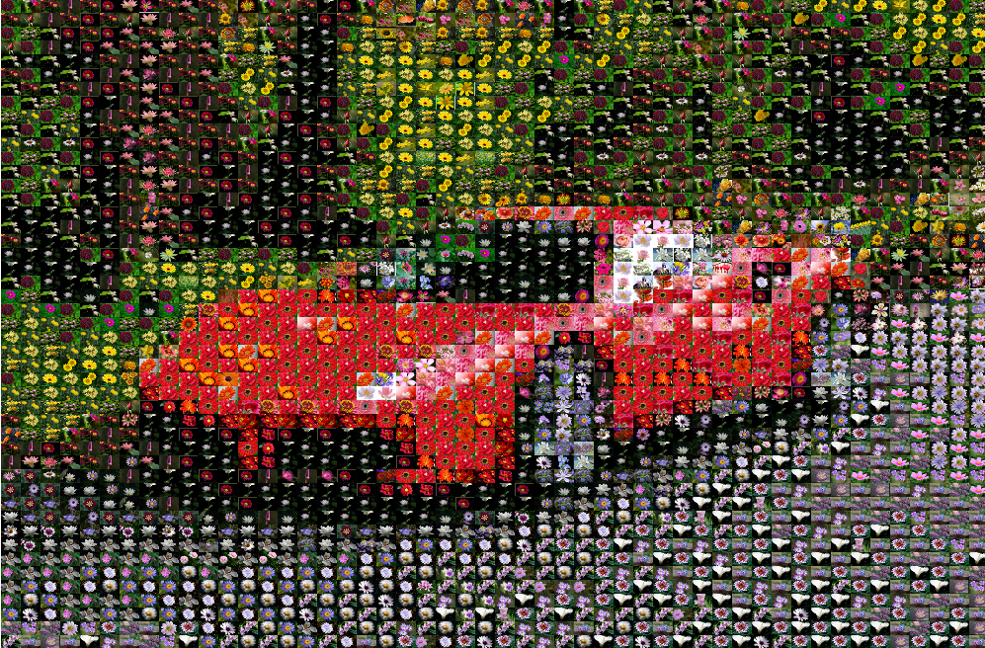
Vecini – piese diferite (conectivitate – 4)

Slide 27
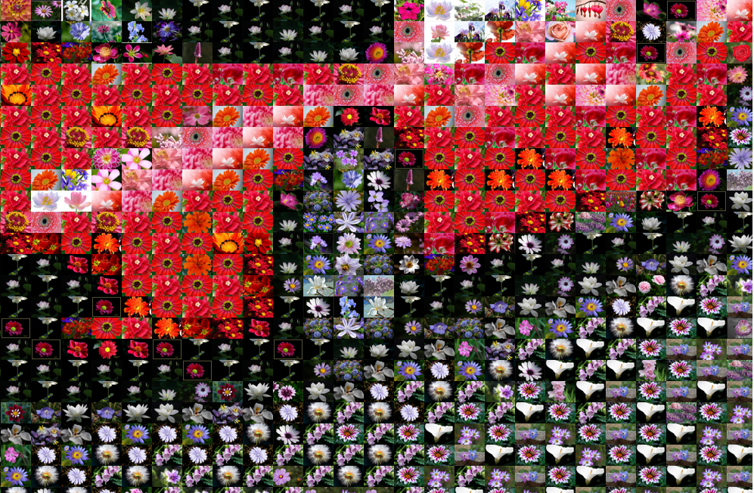
Vecini – piese diferite (conectivitate – 4)

Slide 28
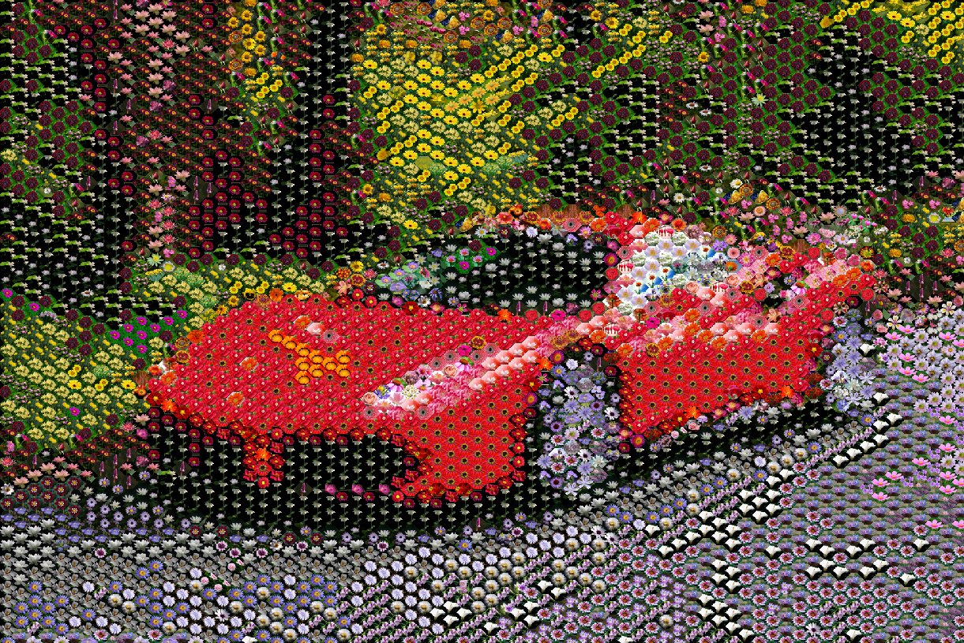
Piese hexagonale

Slide 29
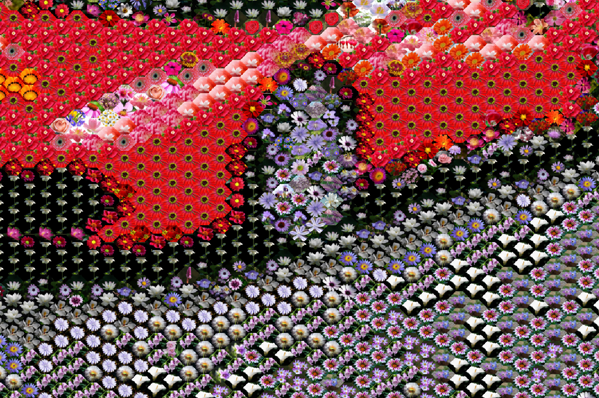
Piese hexagonale

Slide 30
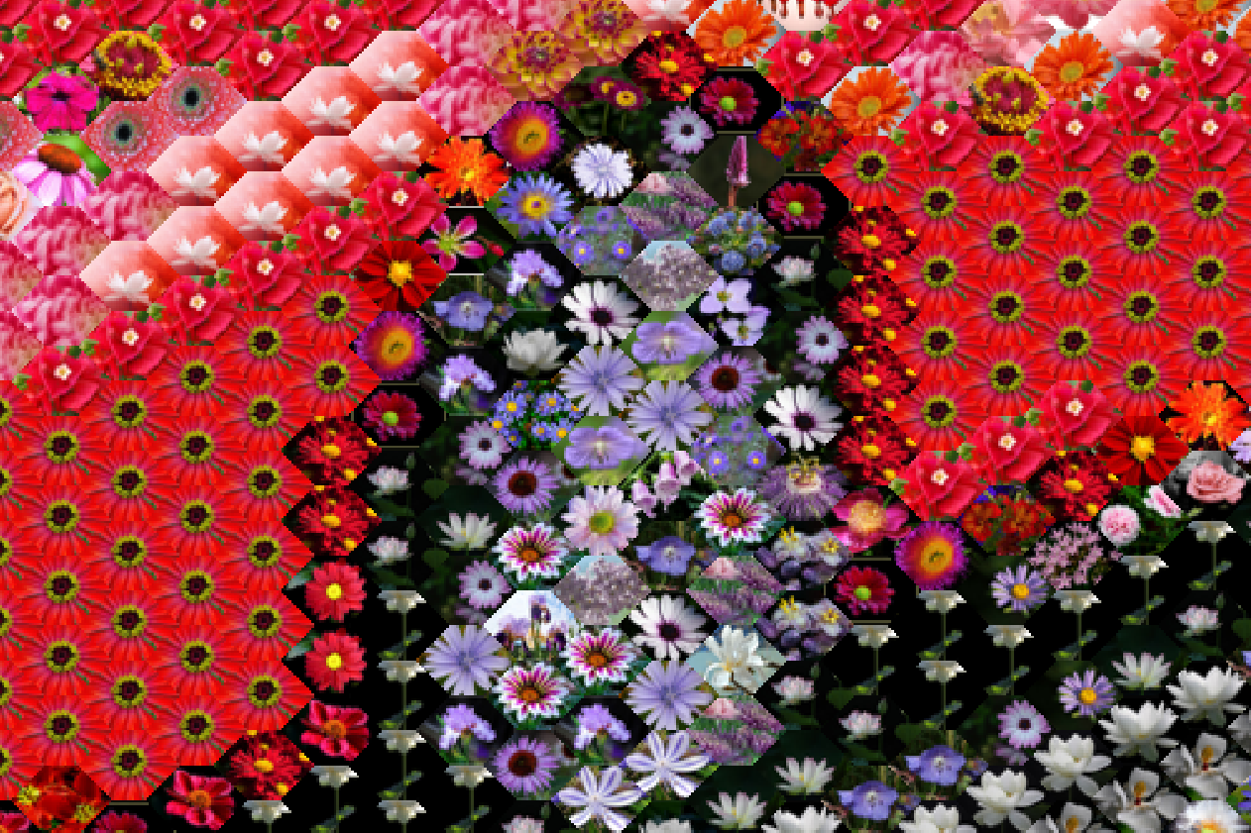
Piese hexagonale

Slide 31
Piese hexagonale
Piese inițială
Mască (valori de 0 și 1)
Piesă hexagonală

Slide 32
Mozaic cu piese hexagonale

Slide 33
Mozaic cu piese hexagonale

Slide 34
Mozaic cu piese hexagonale

Slide 35
Algoritm – varianta 2
Pași:
determină înălțimea mozaicului:
păstrează proporția (aspect ratio) imaginii de referință inițiale
multiplu de înălțimea unei piese
adaugă piese în mozaic în poziții aleatoare: aplică un criteriu pentru a selecta piesa care se potrivește cel mai bine într-o pozitie:
aleator (alegem piesele întâmplător)
culoarea medie cea mai apropiată (cea mai mica distanță euclidiană)
1
2
100
x

Slide 36
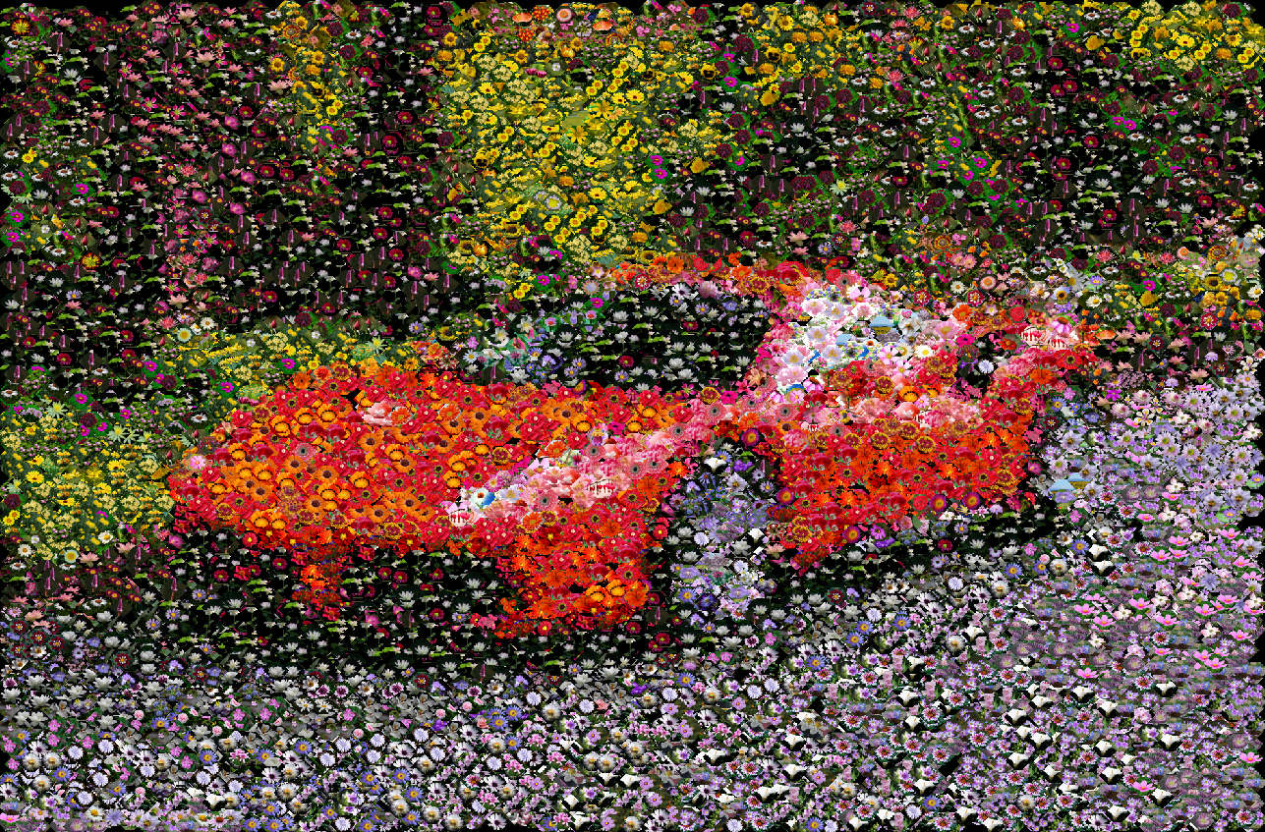
Algoritm – varianta 2

Slide 37
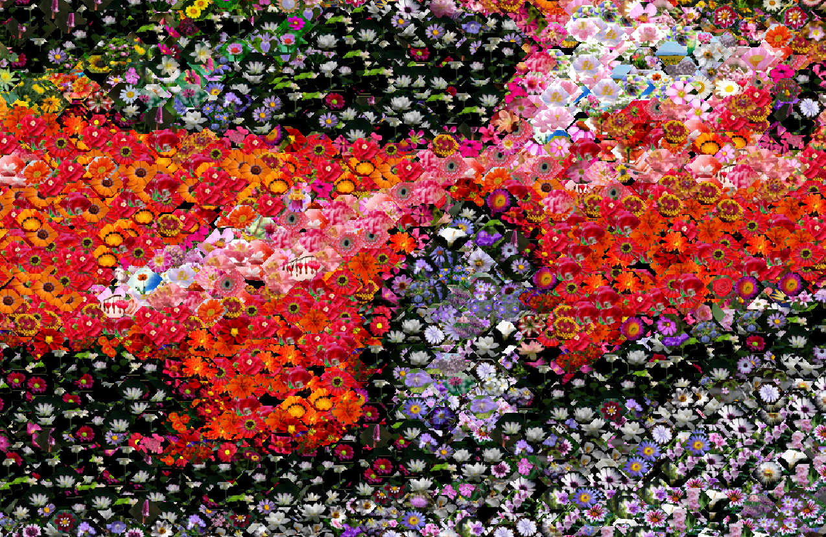
Algoritm – varianta 2

Slide 38
Filtrarea imaginilor

Slide 39
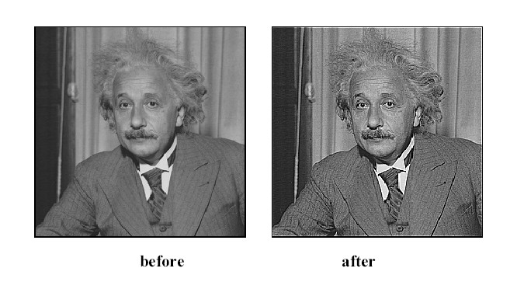
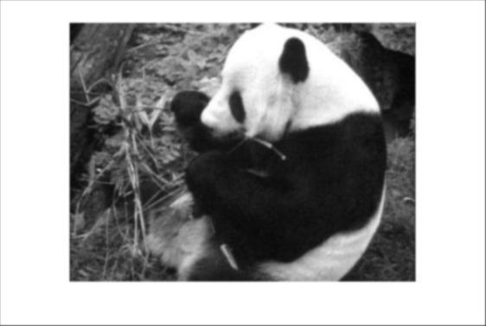
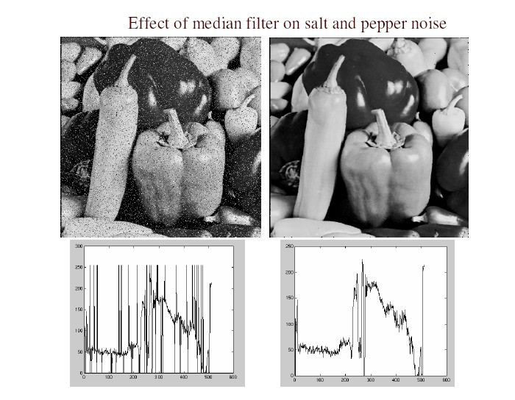
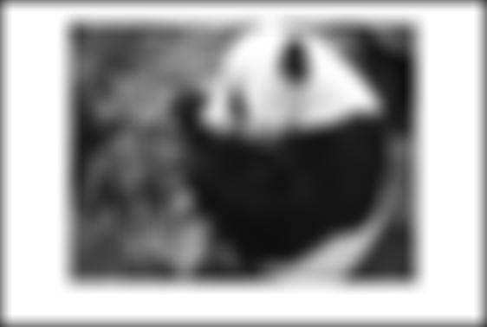
Exemple de filtrare
Filtru de blurare
Filtru de accentuare
Filtru pentru eliminarea /
reducerea zgomotului

Slide 40
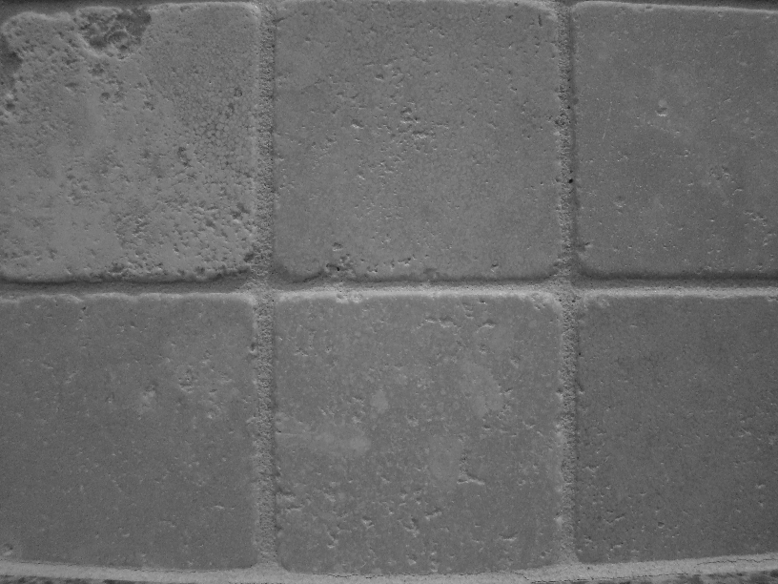
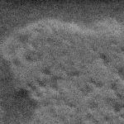
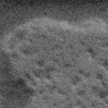

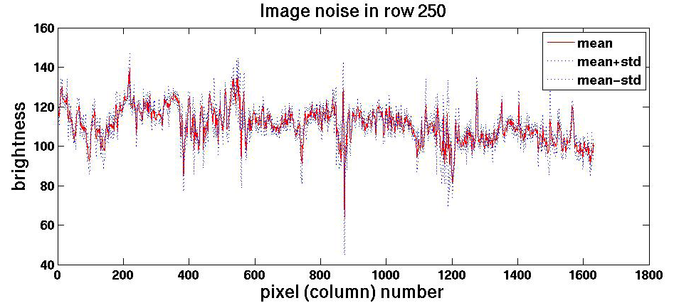
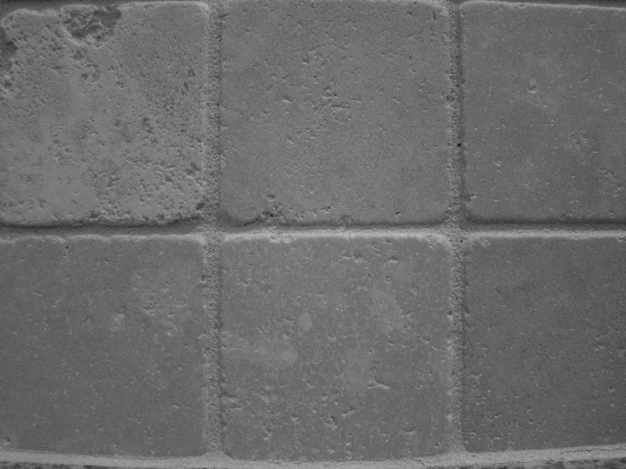
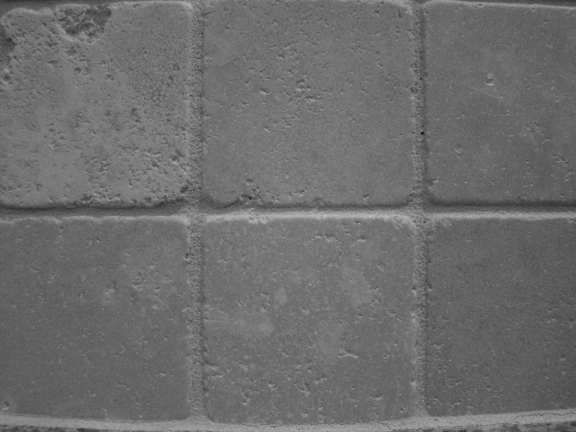


Motivație: reducerea de zgomot
Zgomotul pentru pixelii de pe linia roşie în imaginile din stânga
intensitate
coloana
Imperfecțiuni tehnologice ale senzorilor de imagine
Imagini multiple ale aceleaşi scene statice nu vor fi identice
imagine obținută
imagine ideală
zgomot
Slide adaptat după K. Grauman

Slide 41
Tipuri de zgomot
zgomot “salt and pepper” : pixeli aleatori cu intensitate 0 (negru) sau 255 (alb)
zgomot “impuls”: pixeli aleatori cu intensitate 255 (alb)
zgomot “normal” : fiecare pixel conține un zgomot ce urmează o distribuție normală
imagine originală
“salt and pepper”
impuls
normal
Slide adaptat după Steve Seitz

Slide 42
Distributia normală 1D (clopotul lui Gauss)
- medie
(deplasarea distribuției)
f(x)
f(x)
f(x)
f(x)
- deviație standard
(împrăştierea distribuției)
x
x
x
x

Slide 43
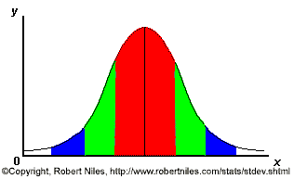
Regula 68-95-99.7
68% din date
95% din date
99.7% din date

Slide 44
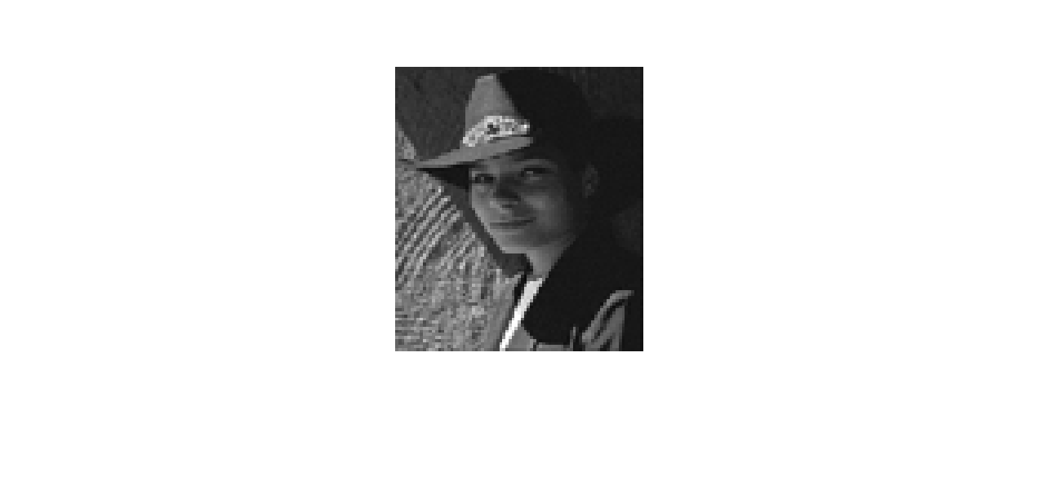


Zgomot normal – efectul lui
sigma = 1
sigma = 5
sigma = 25

Slide 45
Motivație: reducerea de zgomot
Chiar şi imagini multiple ale aceleaşi scene statice nu vor fi identice.
Cum putem reduce zgomotul, adică să estimăm adevăratele intensități?
Dacă avem mai multe imagini luăm media
Dar dacă avem numai o singură imagine?
Slide adaptat după K. Graumann

Slide 46
O posibilă soluție
Ipoteze:
pixelii “vecini” nu diferă prea mult între ei
zgomotul care afectează pixelii este independent
Soluție:
înlocuim valoarea fiecărui pixel cu media valorilor pixelilor din “vecinătatea” lui

Slide 47
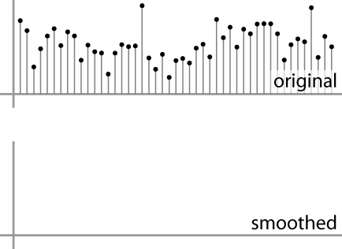
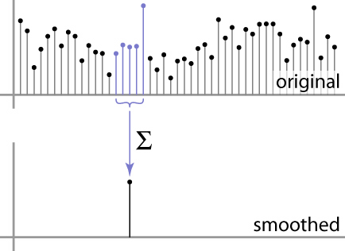
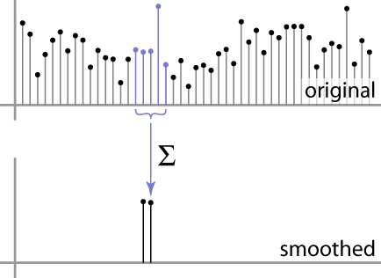
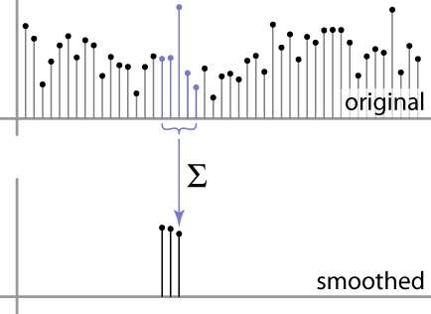
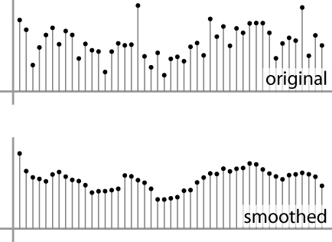
O posibilă soluție
Înlocuim valoarea fiecărui pixel cu media valorilor pixelilor din vecinătatea lui
Exemplu în 1D:
Slide adaptat după S. Marschner

Slide 48
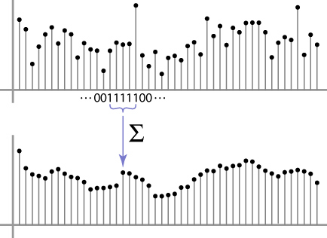
Medie ponderată
Putem adaugă ponderi pentru fiecare pixel
Ponderi [1, 1, 1, 1, 1] / 5
Slide adaptat după S. Marschner

Slide 49

Medie ponderată
Ponderi ne-uniforme [1, 4, 6, 4, 1] / 16
Slide adaptat după S. Marschner

Slide 50
Medie în 2D
0 | 0 | 0 | 0 | 0 | 0 | 0 | 0 | 0 | 0
0 | 0 | 0 | 0 | 0 | 0 | 0 | 0 | 0 | 0
0 | 0 | 0 | 90 | 90 | 90 | 90 | 90 | 0 | 0
0 | 0 | 0 | 90 | 90 | 90 | 90 | 90 | 0 | 0
0 | 0 | 0 | 90 | 90 | 90 | 90 | 90 | 0 | 0
0 | 0 | 0 | 90 | 0 | 90 | 90 | 90 | 0 | 0
0 | 0 | 0 | 90 | 90 | 90 | 90 | 90 | 0 | 0
0 | 0 | 0 | 0 | 0 | 0 | 0 | 0 | 0 | 0
0 | 0 | 90 | 0 | 0 | 0 | 0 | 0 | 0 | 0
0 | 0 | 0 | 0 | 0 | 0 | 0 | 0 | 0 | 0
 | 0
0 | 0 | 0 | 0 | 0 | 0 | 0 | 0 | 0 | 0
0 | 0 | 0 | 0 | 0 | 0 | 0 | 0 | 0 | 0
0 | 0 | 0 | 90 | 90 | 90 | 90 | 90 | 0 | 0
0 | 0 | 0 | 90 | 90 | 90 | 90 | 90 | 0 | 0
0 | 0 | 0 | 90 | 90 | 90 | 90 | 90 | 0 | 0
0 | 0 | 0 | 90 | 0 | 90 | 90 | 90 | 0 | 0
0 | 0 | 0 | 90 | 90 | 90 | 90 | 90 | 0 | 0
0 | 0 | 0 | 0 | 0 | 0 | 0 | 0 | 0 | 0
0 | 0 | 90 | 0 | 0 | 0 | 0 | 0 | 0 | 0
0 | 0 | 0 | 0 | 0 | 0 | 0 | 0 | 0 | 0
Slide adaptat după Steve Seitz

Slide 51
Medie în 2D
0 | 0 | 0 | 0 | 0 | 0 | 0 | 0 | 0 | 0
0 | 0 | 0 | 0 | 0 | 0 | 0 | 0 | 0 | 0
0 | 0 | 0 | 90 | 90 | 90 | 90 | 90 | 0 | 0
0 | 0 | 0 | 90 | 90 | 90 | 90 | 90 | 0 | 0
0 | 0 | 0 | 90 | 90 | 90 | 90 | 90 | 0 | 0
0 | 0 | 0 | 90 | 0 | 90 | 90 | 90 | 0 | 0
0 | 0 | 0 | 90 | 90 | 90 | 90 | 90 | 0 | 0
0 | 0 | 0 | 0 | 0 | 0 | 0 | 0 | 0 | 0
0 | 0 | 90 | 0 | 0 | 0 | 0 | 0 | 0 | 0
0 | 0 | 0 | 0 | 0 | 0 | 0 | 0 | 0 | 0
 | 0 | 10
0 | 0 | 0 | 0 | 0 | 0 | 0 | 0 | 0 | 0
0 | 0 | 0 | 0 | 0 | 0 | 0 | 0 | 0 | 0
0 | 0 | 0 | 90 | 90 | 90 | 90 | 90 | 0 | 0
0 | 0 | 0 | 90 | 90 | 90 | 90 | 90 | 0 | 0
0 | 0 | 0 | 90 | 90 | 90 | 90 | 90 | 0 | 0
0 | 0 | 0 | 90 | 0 | 90 | 90 | 90 | 0 | 0
0 | 0 | 0 | 90 | 90 | 90 | 90 | 90 | 0 | 0
0 | 0 | 0 | 0 | 0 | 0 | 0 | 0 | 0 | 0
0 | 0 | 90 | 0 | 0 | 0 | 0 | 0 | 0 | 0
0 | 0 | 0 | 0 | 0 | 0 | 0 | 0 | 0 | 0
Slide adaptat după Steve Seitz

Slide 52
Medie în 2D
0 | 0 | 0 | 0 | 0 | 0 | 0 | 0 | 0 | 0
0 | 0 | 0 | 0 | 0 | 0 | 0 | 0 | 0 | 0
0 | 0 | 0 | 90 | 90 | 90 | 90 | 90 | 0 | 0
0 | 0 | 0 | 90 | 90 | 90 | 90 | 90 | 0 | 0
0 | 0 | 0 | 90 | 90 | 90 | 90 | 90 | 0 | 0
0 | 0 | 0 | 90 | 0 | 90 | 90 | 90 | 0 | 0
0 | 0 | 0 | 90 | 90 | 90 | 90 | 90 | 0 | 0
0 | 0 | 0 | 0 | 0 | 0 | 0 | 0 | 0 | 0
0 | 0 | 90 | 0 | 0 | 0 | 0 | 0 | 0 | 0
0 | 0 | 0 | 0 | 0 | 0 | 0 | 0 | 0 | 0
 | 0 | 10 | 20
0 | 0 | 0 | 0 | 0 | 0 | 0 | 0 | 0 | 0
0 | 0 | 0 | 0 | 0 | 0 | 0 | 0 | 0 | 0
0 | 0 | 0 | 90 | 90 | 90 | 90 | 90 | 0 | 0
0 | 0 | 0 | 90 | 90 | 90 | 90 | 90 | 0 | 0
0 | 0 | 0 | 90 | 90 | 90 | 90 | 90 | 0 | 0
0 | 0 | 0 | 90 | 0 | 90 | 90 | 90 | 0 | 0
0 | 0 | 0 | 90 | 90 | 90 | 90 | 90 | 0 | 0
0 | 0 | 0 | 0 | 0 | 0 | 0 | 0 | 0 | 0
0 | 0 | 90 | 0 | 0 | 0 | 0 | 0 | 0 | 0
0 | 0 | 0 | 0 | 0 | 0 | 0 | 0 | 0 | 0
Slide adaptat după Steve Seitz

Slide 53
Medie în 2D
0 | 0 | 0 | 0 | 0 | 0 | 0 | 0 | 0 | 0
0 | 0 | 0 | 0 | 0 | 0 | 0 | 0 | 0 | 0
0 | 0 | 0 | 90 | 90 | 90 | 90 | 90 | 0 | 0
0 | 0 | 0 | 90 | 90 | 90 | 90 | 90 | 0 | 0
0 | 0 | 0 | 90 | 90 | 90 | 90 | 90 | 0 | 0
0 | 0 | 0 | 90 | 0 | 90 | 90 | 90 | 0 | 0
0 | 0 | 0 | 90 | 90 | 90 | 90 | 90 | 0 | 0
0 | 0 | 0 | 0 | 0 | 0 | 0 | 0 | 0 | 0
0 | 0 | 90 | 0 | 0 | 0 | 0 | 0 | 0 | 0
0 | 0 | 0 | 0 | 0 | 0 | 0 | 0 | 0 | 0
 | 0 | 10 | 20 | 30
0 | 0 | 0 | 0 | 0 | 0 | 0 | 0 | 0 | 0
0 | 0 | 0 | 0 | 0 | 0 | 0 | 0 | 0 | 0
0 | 0 | 0 | 90 | 90 | 90 | 90 | 90 | 0 | 0
0 | 0 | 0 | 90 | 90 | 90 | 90 | 90 | 0 | 0
0 | 0 | 0 | 90 | 90 | 90 | 90 | 90 | 0 | 0
0 | 0 | 0 | 90 | 0 | 90 | 90 | 90 | 0 | 0
0 | 0 | 0 | 90 | 90 | 90 | 90 | 90 | 0 | 0
0 | 0 | 0 | 0 | 0 | 0 | 0 | 0 | 0 | 0
0 | 0 | 90 | 0 | 0 | 0 | 0 | 0 | 0 | 0
0 | 0 | 0 | 0 | 0 | 0 | 0 | 0 | 0 | 0
Slide adaptat după Steve Seitz

Slide 54
Medie în 2D
0 | 0 | 0 | 0 | 0 | 0 | 0 | 0 | 0 | 0
0 | 0 | 0 | 0 | 0 | 0 | 0 | 0 | 0 | 0
0 | 0 | 0 | 90 | 90 | 90 | 90 | 90 | 0 | 0
0 | 0 | 0 | 90 | 90 | 90 | 90 | 90 | 0 | 0
0 | 0 | 0 | 90 | 90 | 90 | 90 | 90 | 0 | 0
0 | 0 | 0 | 90 | 0 | 90 | 90 | 90 | 0 | 0
0 | 0 | 0 | 90 | 90 | 90 | 90 | 90 | 0 | 0
0 | 0 | 0 | 0 | 0 | 0 | 0 | 0 | 0 | 0
0 | 0 | 90 | 0 | 0 | 0 | 0 | 0 | 0 | 0
0 | 0 | 0 | 0 | 0 | 0 | 0 | 0 | 0 | 0
 | 0 | 10 | 20 | 30 | 30
Slide adaptat după Steve Seitz

Slide 55
Medie în 2D
0 | 0 | 0 | 0 | 0 | 0 | 0 | 0 | 0 | 0
0 | 0 | 0 | 0 | 0 | 0 | 0 | 0 | 0 | 0
0 | 0 | 0 | 90 | 90 | 90 | 90 | 90 | 0 | 0
0 | 0 | 0 | 90 | 90 | 90 | 90 | 90 | 0 | 0
0 | 0 | 0 | 90 | 90 | 90 | 90 | 90 | 0 | 0
0 | 0 | 0 | 90 | 0 | 90 | 90 | 90 | 0 | 0
0 | 0 | 0 | 90 | 90 | 90 | 90 | 90 | 0 | 0
0 | 0 | 0 | 0 | 0 | 0 | 0 | 0 | 0 | 0
0 | 0 | 90 | 0 | 0 | 0 | 0 | 0 | 0 | 0
0 | 0 | 0 | 0 | 0 | 0 | 0 | 0 | 0 | 0
 | 0 | 10 | 20 | 30 | 30
 |  |  |  |  |  |  | ?
Slide adaptat după Steve Seitz

Slide 56
Medie în 2D
0 | 0 | 0 | 0 | 0 | 0 | 0 | 0 | 0 | 0
0 | 0 | 0 | 0 | 0 | 0 | 0 | 0 | 0 | 0
0 | 0 | 0 | 90 | 90 | 90 | 90 | 90 | 0 | 0
0 | 0 | 0 | 90 | 90 | 90 | 90 | 90 | 0 | 0
0 | 0 | 0 | 90 | 90 | 90 | 90 | 90 | 0 | 0
0 | 0 | 0 | 90 | 0 | 90 | 90 | 90 | 0 | 0
0 | 0 | 0 | 90 | 90 | 90 | 90 | 90 | 0 | 0
0 | 0 | 0 | 0 | 0 | 0 | 0 | 0 | 0 | 0
0 | 0 | 90 | 0 | 0 | 0 | 0 | 0 | 0 | 0
0 | 0 | 0 | 0 | 0 | 0 | 0 | 0 | 0 | 0
 | 0 | 10 | 20 | 30 | 30
 |  |  |  |  |  |  | 60
Slide adaptat după Steve Seitz

Slide 57
Medie în 2D
0 | 0 | 0 | 0 | 0 | 0 | 0 | 0 | 0 | 0
0 | 0 | 0 | 0 | 0 | 0 | 0 | 0 | 0 | 0
0 | 0 | 0 | 90 | 90 | 90 | 90 | 90 | 0 | 0
0 | 0 | 0 | 90 | 90 | 90 | 90 | 90 | 0 | 0
0 | 0 | 0 | 90 | 90 | 90 | 90 | 90 | 0 | 0
0 | 0 | 0 | 90 | 0 | 90 | 90 | 90 | 0 | 0
0 | 0 | 0 | 90 | 90 | 90 | 90 | 90 | 0 | 0
0 | 0 | 0 | 0 | 0 | 0 | 0 | 0 | 0 | 0
0 | 0 | 90 | 0 | 0 | 0 | 0 | 0 | 0 | 0
0 | 0 | 0 | 0 | 0 | 0 | 0 | 0 | 0 | 0
 | 0 | 10 | 20 | 30 | 30 | 30 | 20 | 10
 | 0 | 20 | 40 | 60 | 60 | 60 | 40 | 20
 | 0 | 30 | 60 | 90 | 90 | 90 | 60 | 30
 | 0 | 30 | 50 | 80 | 80 | 90 | 60 | 30
 | 0 | 30 | 50 | 80 | 80 | 90 | 60 | 30
 | 0 | 20 | 30 | 50 | 50 | 60 | 40 | 20
 | 10 | 20 | 30 | 30 | 30 | 30 | 20 | 10
 | 10 | 10 | 10 | 0 | 0 | 0 | 0 | 0
Slide adaptat după Steve Seitz

Slide 58
Corelație
Pentru o vecinătate de dimensiuni 2k+1 x 2k+1:
pondere egală
pentru fiecare pixel
toți pixelii din vecinătatea pixelului (i,j) din imaginea I
(i-k,j-k) |  |  |  | (i-k,j+k)
 |  | (i,j)
(i+k,j-k) |  |  |  | (i+k,j+k)
Vecinătate de dimensiuni (2k +1) x (2k+1) centrată în (i,j)
Slide adaptat după K. Grauman

Slide 59
Corelație
Pentru o vecinătate de dimensiuni 2k+1 x 2k+1:
pondere egală
pentru fiecare pixel
toți pixelii din vecinătatea pixelului (i,j) din imaginea I
Generalizăm pentru a permite ponderi diferite:
ponderi ne-uniforme
Slide adaptat după K. Grauman

Slide 60
Corelație
Corelație:
(-k,-k) |  |  |  | (-k,+k)
 |  | (0,0)
(+k,-k) |  |  |  | (+k,+k)
Filtrul F de dimensiuni (2k +1) x (2k+1) centrat în (0,0)
Slide adaptat după K. Grauman

Slide 61
Corelație
Corelație:
Filtrarea (liniară a) unei imagini: înlocuim fiecare pixel cu o combinație (liniară) a “vecinilor” săi.
Filtru
Vecinătate pixel
(-k,-k) |  |  |  | (-k,+k)
 |  | (0,0)
(+k,-k) |  |  |  | (+k,+k)
(i-k,j-k) |  |  |  | (i-k,j+k)
 |  | (i,j)
(i+k,j-k) |  |  |  | (i+k,j+k)
suma
.*

Slide 62
Corelație
Corelație:
Filtrarea (liniară a) unei imagini: înlocuim fiecare pixel cu o combinație (liniară) a “vecinilor” săi.
F se mai numeşte filtru, kernel, mască (de filtrare).
Filtrul F - conține ponderile pixelilor folosiți în combinația (liniară).

Slide 63


Filtrul de medie
Ce ponderi are filtrul F pentru exemplul precedent (medie în 2D)?
0 | 0 | 0 | 0 | 0 | 0 | 0 | 0 | 0 | 0
0 | 0 | 0 | 0 | 0 | 0 | 0 | 0 | 0 | 0
0 | 0 | 0 | 90 | 90 | 90 | 90 | 90 | 0 | 0
0 | 0 | 0 | 90 | 90 | 90 | 90 | 90 | 0 | 0
0 | 0 | 0 | 90 | 90 | 90 | 90 | 90 | 0 | 0
0 | 0 | 0 | 90 | 0 | 90 | 90 | 90 | 0 | 0
0 | 0 | 0 | 90 | 90 | 90 | 90 | 90 | 0 | 0
0 | 0 | 0 | 0 | 0 | 0 | 0 | 0 | 0 | 0
0 | 0 | 90 | 0 | 0 | 0 | 0 | 0 | 0 | 0
0 | 0 | 0 | 0 | 0 | 0 | 0 | 0 | 0 | 0
 | 0 | 10 | 20 | 30 | 30
1
1
1
1
?
1
1
1
1
1
filtru de medie
(filtru pătrat)
Slide adaptat după Steve Seitz

Slide 64
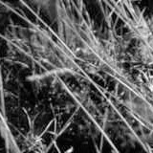
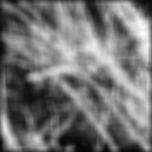
Blurarea (netezirea) unei imagini cu un filtru de medie
pictograma pentru filtru de medie:
alb = valoare mare, negru = valoare mică
Imagine inițială
Imagine filtrată

Slide 65
Dimensiune output
Care este dimensiunea imaginii filtrate?
F
I

Slide 66
Dimensiune output
Care este dimensiunea imaginii filtrate?
PYTHON: scipy.signal.convolve2d
opțiuni pentru filtrare
‘full’: dim(O) = dim(I) + dim(F)
‘same’: dim(O) = dim(I)
‘valid’: dim(O) = dim(I) – dim(F)
full
same
valid
F
F
F
F
I
I
I
F
F
F
F
F
F
F
F
Slide adaptat după S. Lazebnik

Slide 67
Pixelii din afara imaginii
Ce valori au pixelii din afara imaginii ?
F
I
Fereastra filtrului depăseste marginea imaginii
Slide adaptat după S. Marschner

Slide 68
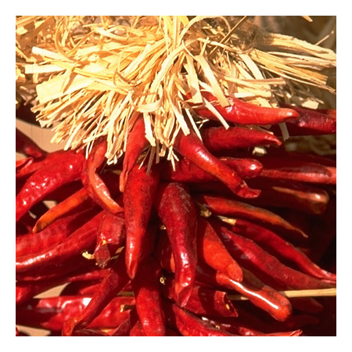
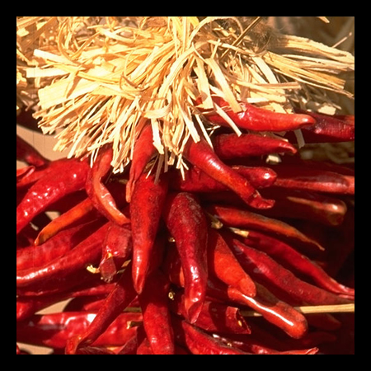
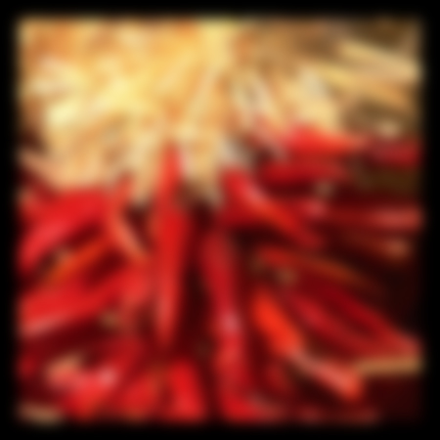
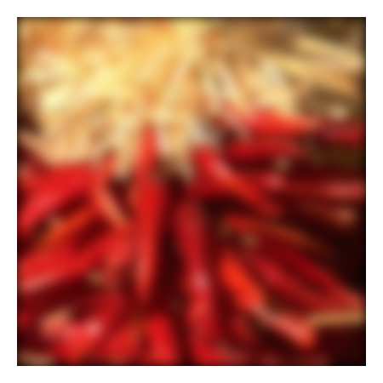
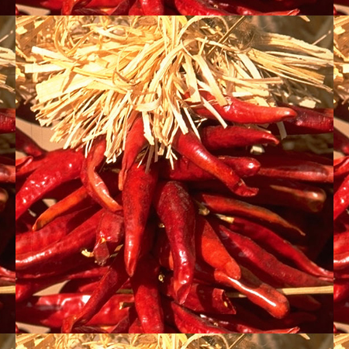
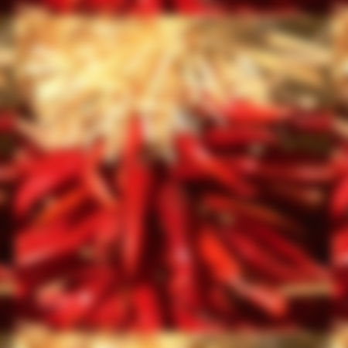
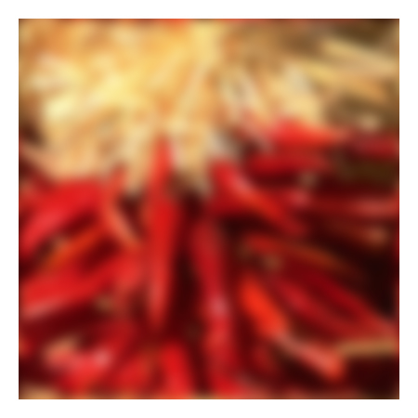
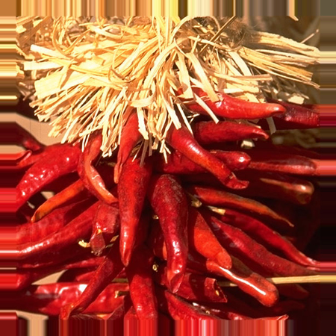


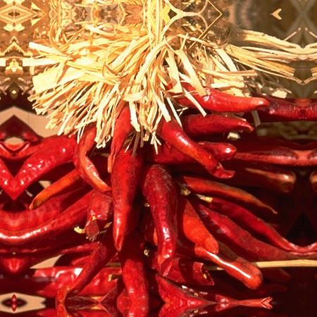


Pixelii din afara imaginii
Ce valori au pixelii din afara imaginii ?
extrapolăm valori
1. pixeli = 0 (negru)
2. copiază pixelii în
mod circular
3. copiază pixelii de la
marginea imaginii
4. oglindeşte pixelii de la
marginea imaginii
Slide adaptat după S. Marschner

Slide 69
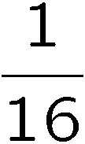
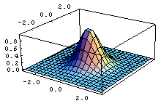
Filtru normal (Gaussian)
Cei mai apropiați pixeli vecini au o pondere mai mare în imaginea filtrată
0 | 0 | 0 | 0 | 0 | 0 | 0 | 0 | 0 | 0
0 | 0 | 0 | 0 | 0 | 0 | 0 | 0 | 0 | 0
0 | 0 | 0 | 90 | 90 | 90 | 90 | 90 | 0 | 0
0 | 0 | 0 | 90 | 90 | 90 | 90 | 90 | 0 | 0
0 | 0 | 0 | 90 | 90 | 90 | 90 | 90 | 0 | 0
0 | 0 | 0 | 90 | 0 | 90 | 90 | 90 | 0 | 0
0 | 0 | 0 | 90 | 90 | 90 | 90 | 90 | 0 | 0
0 | 0 | 0 | 0 | 0 | 0 | 0 | 0 | 0 | 0
0 | 0 | 90 | 0 | 0 | 0 | 0 | 0 | 0 | 0
0 | 0 | 0 | 0 | 0 | 0 | 0 | 0 | 0 | 0
Acest filtru aproximează distribuția normală în 2D:
1 | 2 | 1
2 | 4 | 2
1 | 2 | 1
Slide adaptat după Steve Seitz

Slide 70
Filtru normal (Gaussian)
Cei mai apropiați pixeli vecini au o pondere mai mare în imaginea filtrată
0 | 0 | 0 | 0 | 0 | 0 | 0 | 0 | 0 | 0
0 | 0 | 6 | 17 | 23 | 23 | 23 | 17 | 6 | 0
0 | 0 | 17 | 51 | 68 | 68 | 68 | 51 | 17 | 0
0 | 0 | 23 | 68 | 90 | 90 | 90 | 68 | 23 | 0
0 | 0 | 23 | 62 | 79 | 84 | 90 | 68 | 23 | 0
0 | 0 | 23 | 56 | 68 | 79 | 90 | 68 | 23 | 0
0 | 0 | 17 | 45 | 56 | 62 | 68 | 51 | 17 | 0
0 | 6 | 17 | 23 | 23 | 23 | 23 | 17 | 6 | 0
0 | 11 | 23 | 11 | 0 | 0 | 0 | 0 | 0 | 0
0 | 6 | 11 | 6 | 0 | 0 | 0 | 0 | 0 | 0
Acest filtru aproximează distribuția normală în 2D:
1 | 2 | 1
2 | 4 | 2
1 | 2 | 1
Slide adaptat după Steve Seitz

Slide 71
Blurarea unei imagini
muchie
verticală
0 | 0 | 0 | 0 | 0 | 0 | 0 | 0 | 0 | 0
0 | 0 | 0 | 0 | 0 | 0 | 0 | 0 | 0 | 0
0 | 0 | 0 | 90 | 90 | 90 | 90 | 90 | 0 | 0
0 | 0 | 0 | 90 | 90 | 90 | 90 | 90 | 0 | 0
0 | 0 | 0 | 90 | 90 | 90 | 90 | 90 | 0 | 0
0 | 0 | 0 | 90 | 0 | 90 | 90 | 90 | 0 | 0
0 | 0 | 0 | 90 | 90 | 90 | 90 | 90 | 0 | 0
0 | 0 | 0 | 0 | 0 | 0 | 0 | 0 | 0 | 0
0 | 0 | 90 | 0 | 0 | 0 | 0 | 0 | 0 | 0
0 | 0 | 0 | 0 | 0 | 0 | 0 | 0 | 0 | 0
Filtru de medie
Filtru normal
1 | 1 | 1
1 | 1 | 1
1 | 1 | 1
1 | 2 | 1
2 | 4 | 2
1 | 2 | 1
OBSERVAȚII:
se elimină regiunile din imagine cu schimbări bruște de intensitate (frecvențe înalte) - muchiile
se micșorează distanțele dintre pixeli cu intensitate mare și pixeli cu intensitate mică
0 | 0 | 0 | 0 | 0 | 0 | 0 | 0 | 0 | 0
0 | 0 | 10 | 20 | 30 | 30 | 30 | 20 | 10 | 0
0 | 0 | 20 | 40 | 60 | 60 | 60 | 40 | 20 | 0
0 | 0 | 30 | 60 | 90 | 90 | 90 | 60 | 30 | 0
0 | 0 | 30 | 50 | 80 | 80 | 90 | 60 | 30 | 0
0 | 0 | 30 | 50 | 80 | 80 | 90 | 60 | 30 | 0
0 | 0 | 20 | 30 | 50 | 50 | 60 | 40 | 20 | 0
0 | 10 | 20 | 30 | 30 | 30 | 30 | 20 | 10 | 0
0 | 10 | 10 | 10 | 0 | 0 | 0 | 0 | 0 | 0
0 | 10 | 10 | 10 | 0 | 0 | 0 | 0 | 0 | 0
0 | 0 | 0 | 0 | 0 | 0 | 0 | 0 | 0 | 0
0 | 0 | 6 | 17 | 23 | 23 | 23 | 17 | 6 | 0
0 | 0 | 17 | 51 | 68 | 68 | 68 | 51 | 17 | 0
0 | 0 | 23 | 68 | 90 | 90 | 90 | 68 | 23 | 0
0 | 0 | 23 | 62 | 79 | 84 | 90 | 68 | 23 | 0
0 | 0 | 23 | 56 | 68 | 79 | 90 | 68 | 23 | 0
0 | 0 | 17 | 45 | 56 | 62 | 68 | 51 | 17 | 0
0 | 6 | 17 | 23 | 23 | 23 | 23 | 17 | 6 | 0
0 | 11 | 23 | 11 | 0 | 0 | 0 | 0 | 0 | 0
0 | 6 | 11 | 6 | 0 | 0 | 0 | 0 | 0 | 0
Slide adaptat după Steve Seitz

Slide 72

Blurarea unei imagini
filtru Gaussian:
alb = valoare mare,
negru = valoare mică
filtru de medie

Slide 73
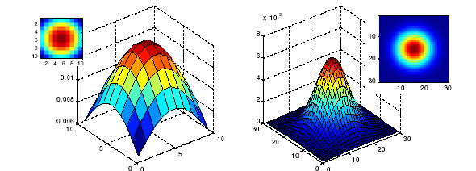
Filtre normale (Gaussiene)
Care sunt parametri ce definesc filtrul?
Dimensiunea
funcțiile normale (Gaussiene) au suport infinit (> 0), însă filtrele au dimensiune finită
σ = 5
10 x 10
σ = 5
30 x 30
Slide adaptat după K. Grauman

Slide 74
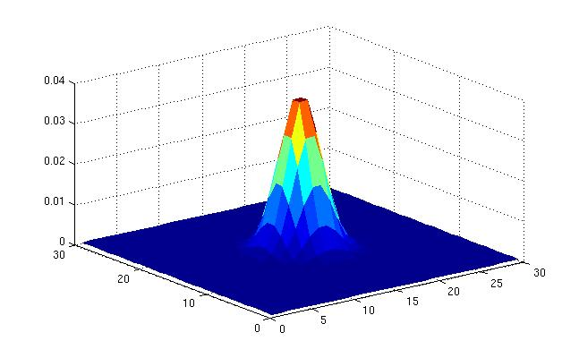



Filtre normale (Gaussiene)
Care sunt parametri ce definesc filtrul?
2. Deviația standard: cât de “neted” e filtrul
σ = 2
30 x 30
σ = 5
30 x 30
Slide adaptat după K. Grauman

Slide 75




Blurarea unei imagini cu un filtru Gaussian
Parametrul σ – controlează “netezimea” filtrului
…
σ = 1
σ = 4
σ = 10
Slide adaptat după K. Grauman

Slide 76
Proprietăți ale filtrelor de blurare (“smoothing”)
valori pozitive;
suma lor = 1 → pentru regiuni constante (toți pixelii au aceeași valoare → perete alb), output = input;
gradul de blurare/netezire este proporțional cu dimensiunea filtrului;
elimină regiunile de pixeli cu varianță mare în intensitate ( frecvențe înalte); se mai numesc filtre trece-jos (“low-pass”)

Slide 77


Proprietăți ale filtrelor de blurare (“smoothing”)
ce se întâmplă (ce caracteristici are imaginea rezultată) dacă avem un filtru de blurare care nu este normalizat (suma elementelor filtrului ≠ 1)?
1 | 1 | 1
1 | 1 | 1
1 | 1 | 1
?
=
Dacă suma elementelor filtrului > 1 → imaginea se luminează
Dacă suma elementelor filtrului < 1 → imaginea se întunecă

